Slide 1
Компьютеры – I поколение
Автор: Мешенкова Рита 9б

Slide 2
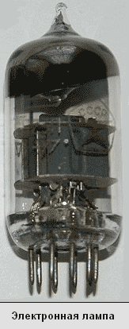
КОМПЬЮТЕРЫ – I ПОКОЛЕНИЕ
Первое поколение компьютеров создавалось на электронных лампах в период с 1944 по 1954 года.
Электронная лампа – это прибор, работа которого осуществляется за счёт изменения потока электронов, двигающихся в вакууме от катода к аноду.

Slide 3
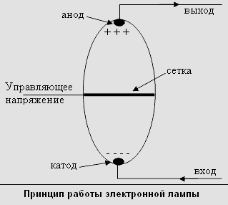
Принцип работы электронной лампы
Если на вход лампы подаётся логическая единица (например, напряжение 2 Вольта), то на выходе с лампы мы получим либо логический ноль (напряжение менее 1 Вольта), или логическую единицу (2 Вольта).
Логическую единицу получим, если управляющее напряжение отсутствует.
Если же на сетку подаётся отрицательное напряжение, ток протекать не будет, и на выходе с лампы будет логический ноль.
Используя этот принцип, строились все логические элементы ламповых электронно-вычислительных машин (ЭВМ).

Slide 4
Характеристика
Архитектура – Архитектура фон Неймана
Быстродействие – 10-20 тыс. операций в секунду
Программное обеспечение – Машинные языки
Элементная база – Электронно-вакуумные лампы (в одной машине до 20 тыс. ламп)
Программирование – Машинные коды. Требуется высокий профессионализм и знания структуры ЭВМ
Внешняя память – Магнитные ленты и барабаны, перфоленты и перфокарты
Режим работы ЭВМ – Однопрограммный
Размеры – Громоздкие шкафы занимают большой машинный зал
Надёжность – Частые перегревы, трудный поиск неисправности, замена 2000 ламп в месяц
Применение – Решение научно-технических задач
Расположение пользователя – Машинный зал
Тип пользователя – Инженер-программист

Slide 5
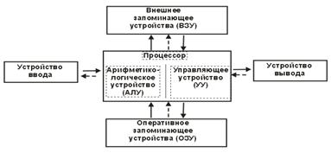
Архитектура фон Неймана
Основные принципы устройства ЭВМ были предложены Джоном фон Нейманом - выдающимся американским математиком в 1945 году.
Основными блоками являются устройство управления (УУ) и арифметико-логическое устройство (АЛУ) (обычно объединяемые в центральный процессор), внешняя память, устройства ввода и вывода.
Нейман сформулировал правила, которые актуальны и для современных компьютеров

Slide 6
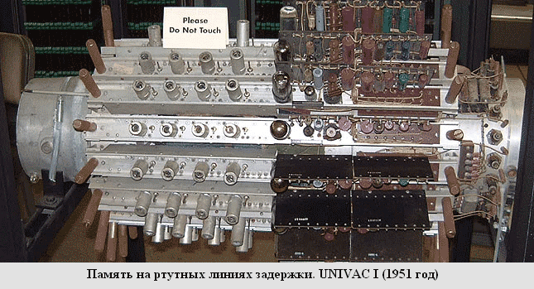
Запоминающее устройство
На ламповых ЭВМ первого поколения был новый тип запоминающих устройств, основанный на использовании ультразвуковых ртутных линий задержки.
Задержка сигнала осуществлялась с помощью линий задержки - наполненных ртутью трубок с пьезокристаллическим преобразователем на концах
Сохранялся бит информации до тех пор, пока было электропитание.
Каждая линия задержки сохраняла не один импульс (бит данных), а целый набор импульсов.
Впервые такое устройство хранения данных было использовано в английской ЭВМ – ЭДСАК, в 1949 году.

Slide 7
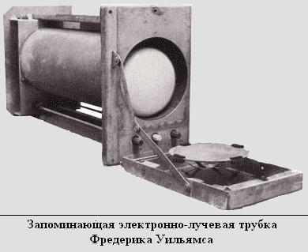
Запоминающая электронно-лучевая трубка
Для продолжения развития ЭВМ требовалась новая, более быстрая память
Впервые, способ хранения данных с помощью электронно-лучевых трубок был разработан в 1946 году. Изобретение могло сохранять всего 1 бит.
Процесс считывания данных уничтожал информацию, сохраненную в ячейке, поэтому после операции чтения приходилось повторно записывать данные.
В этом процесс работы с памятью на электронно-лучевых трубках был очень похож на работу с современной динамической памятью.
Первый компьютер с такой памятью появился летом 1948 года и позволял сохранять до 32-х разрядных двоичных слов.
Программы выполнялись позадачно, т.е. оператору надо было следить за ходом решения задачи и затем самому инициировать выполнение следующей задачи.

Slide 8
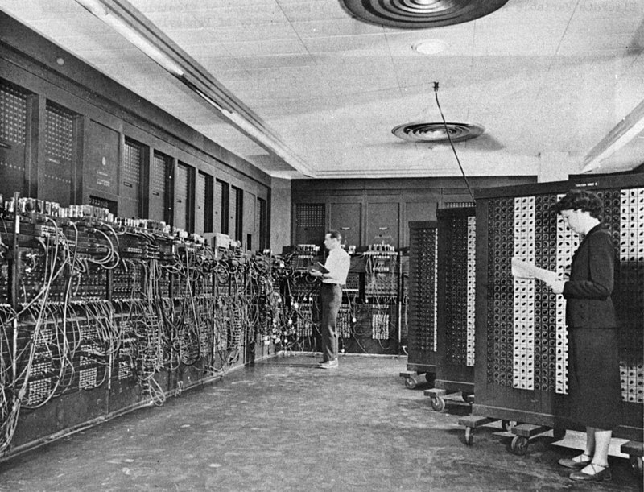
ENIAC
К числу передовых ЭВМ I-поколения можно отнести: EDVAC, ENIAC, EDSAC, UNIVAC, БЭСМ, МСМ, Стрела
Первой ламповой универсальной цифровой вычислительной машиной считают ENIAC, которая была создана в 1946 году в США под руководством П. Экерта. Она содержала более 17000 электронных ламп и работала с десятичной арифметикой. Быстродействие до 300 операций умножения в секунду.

Slide 9
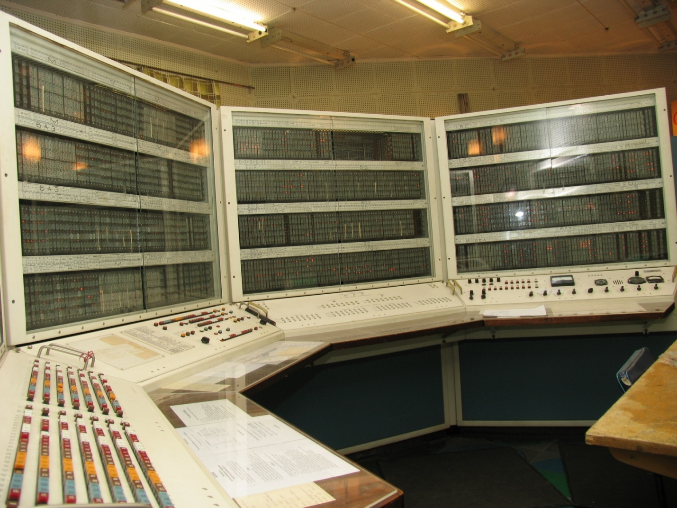
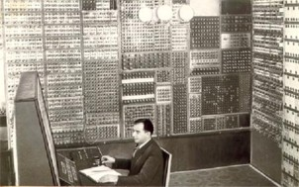
МЭСМ и БЭСМ-1
Начало современной эры использования ЭВМ в нашей стране относят к 1950 году, когда под руководством С.А. Лебедева была создана первая отечественная ЭВМ под названием МЭСМ - Малая Электронная Счетная Машина.
БЭСМ-1 (1953 г.) имела 5000 электронных ламп, выполняла 8-10 тыс. операций в секунду.

